Slide 1

Впр лабораторно упражнение 5
Структури за цикли

Slide 2
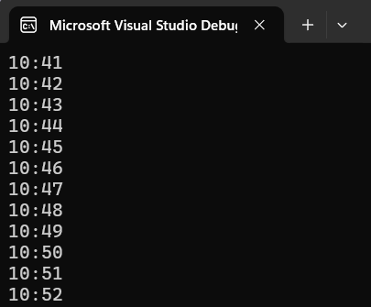
Часовник
Изпишете на конзолата всеки час и минута от денонощието. Използвайте вложен for.

Slide 3
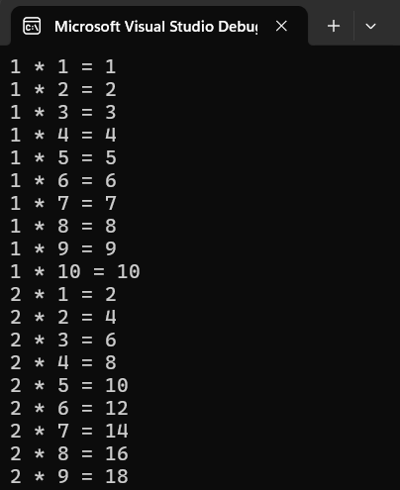
2. Сума на n числа
Отпечатайте на конзолата таблицата за умножение за числата от 1 до 10. Използвайте вложен for.

Slide 4
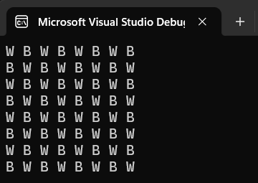
3. Шахматна дъска
Генерирайте и създайте шахматна дъска с ‘B’ за черните квадрати и ‘W’ за белите. Използвайте вложен for.

Slide 5
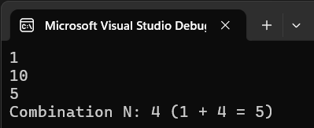
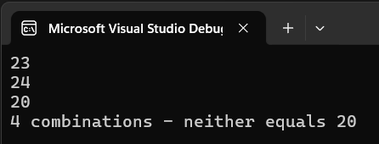
4. Сума от две числа
Напишете програма, която проверява всички възможни комбинации от двойка числа в даден интервал. Ако се намери комбинация, чийто сбор от числата е равен на дадено магическо число (въвежда се от конзолата) на изхода се отпечатва съобщение и програмата приключва изпълнението си. Ако не се намери нито една комбинация, отговаряща на условието се отпечатва съобщение, че не е намерено.

Slide 6
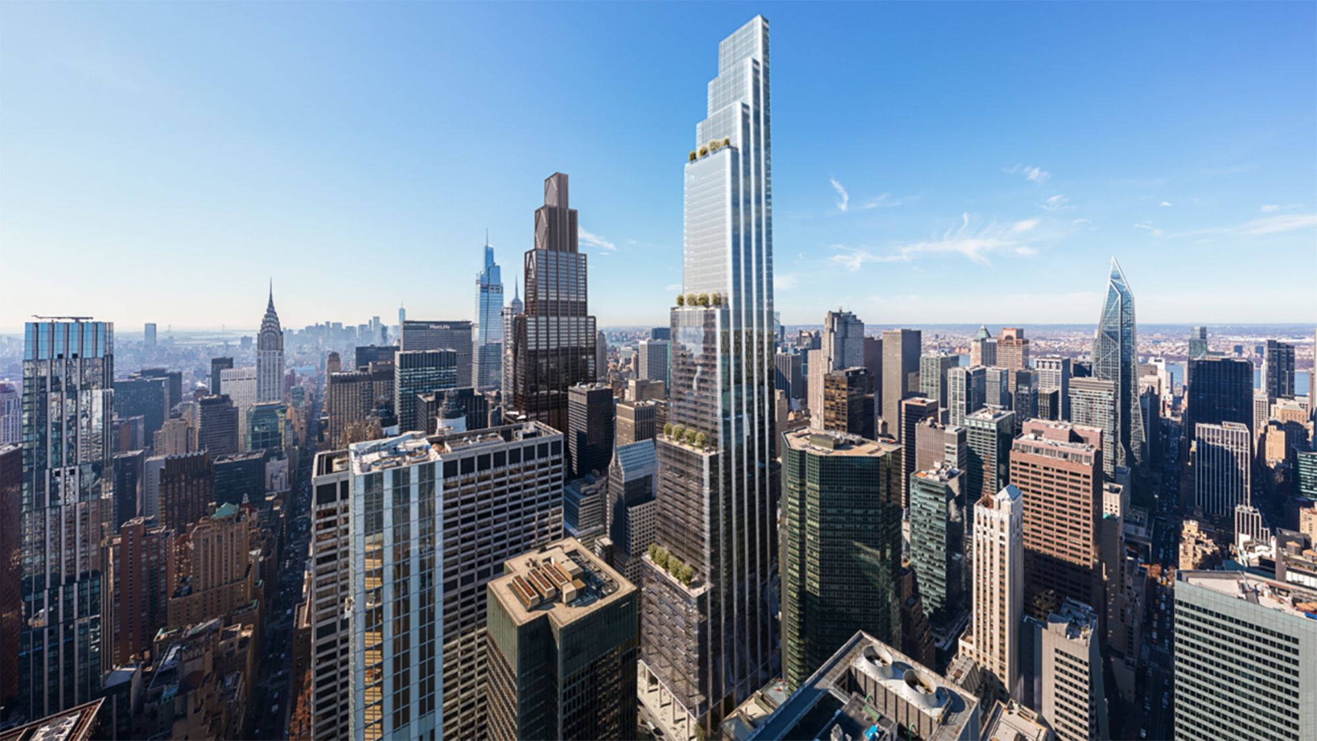
5. Сграда
Напишете програма, която извежда номерата на стаите в една сграда (в низходящ ред) На всеки четен етаж има само офиси На всеки нечетен етаж има само апартаменти Етажите се означават по следния начин: Апартаменти: “А{номер на етажа}{номер на апартамента}” Офиси: “О{номер на етажа}{номер на офиса}” Номерата им винаги започват с 0.

Slide 7
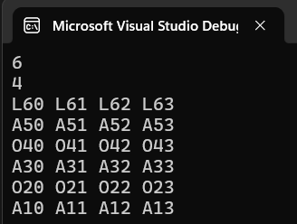
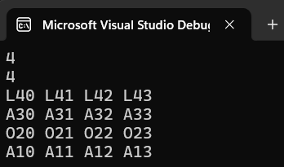
5.1. Сграда
На последният етаж винаги има големи апартаменти. Те се означават с ‘L’, вместо с ‘А’. Ако има само един етаж, то има само големи апартаменти. Входът се състои от броя на етажите и броя на стаите на един етаж.

Slide 8
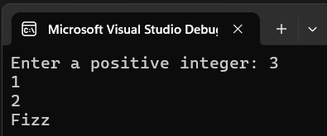
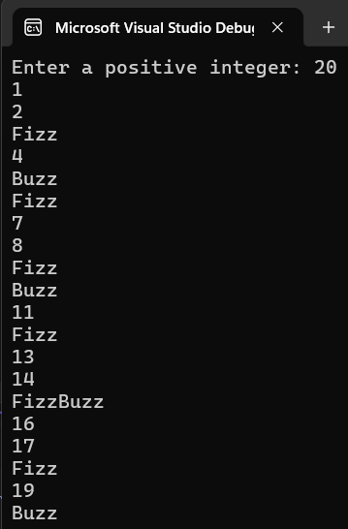
6. FizzBuzz
FizzBuzz задачата включва това, че при дадено цяло число n, за всяко цяло число i <= n, трябва да се отпечата: “FizzBuzz”, ако i се дели на 3 и 5, “Fizz”, ако i се дели само на 3, “Buzz”, ако i се дели само на 5 “{i}”, ако нито едно от условията не е вярно.

Slide 9
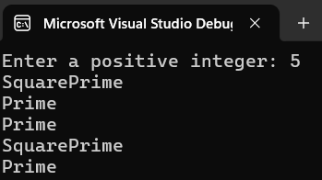
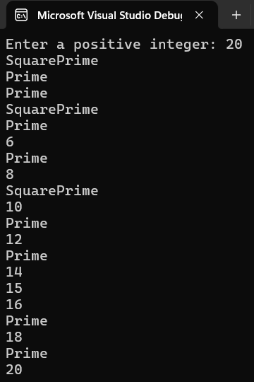
7. PrimeWords
Напишете програма, която приема положително цяло число n и извежда резултат за всяко число от 1 до n според следните правила: Просто число: Ако числото е просто, програмата извежда “Prime”. Квадрат на просто число: Ако числото е квадрат на просто число, програмата извежда “SquarePrime”. Число с три делителя: Ако числото има точно 3 положителни делителя, програмата извежда “Trio”. Обикновено число: За всички останали числа програмата извежда самото число.

